Slide 1
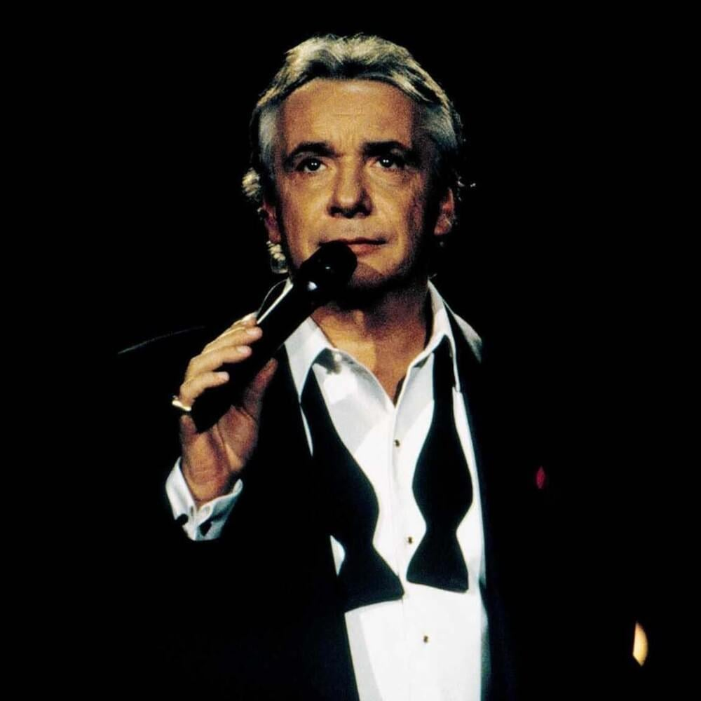
Les lacs du Connemara
Lotte Terrones

Slide 2
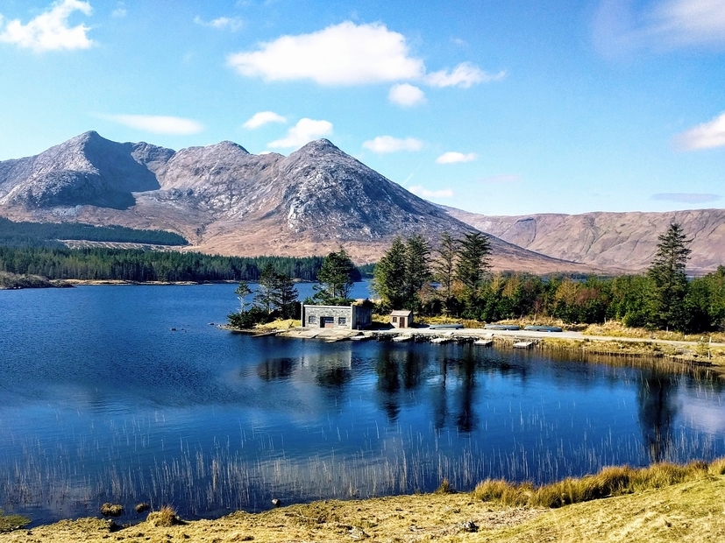
Info
Hitsingle Michel Sardou
Décembre 1981
Onzième album
Pierre Delanoë: le texte
Jacques Revaux: la musique
Première place!

Slide 3
La chanson
Région Irlandaise du Connemara
La nature sauvage et les legendes
Oliver Cromwell, …
Noms de famille typiquement

Slide 4
La chanson
2 min un morceau instumental
L’orchestre symphonique de Londres
Construction inhabituelle
Agite un mouchoir

Slide 5
Covers
Willy Sommers: ‘Vogelvrij’

Slide 6
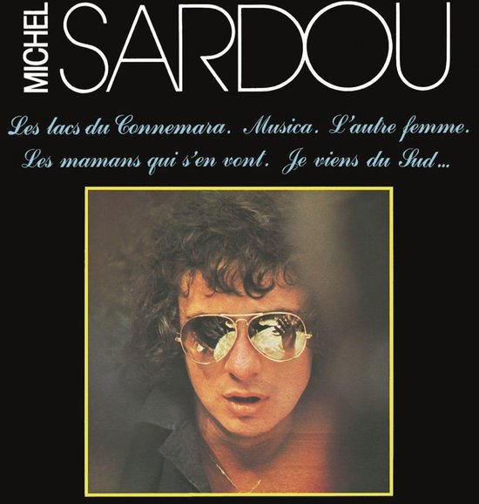
Le chanteur
Le chanteur
Paris en 1947
Chanteur, chansonnier, acteur
Parents: célèbres
Chansons: la vie et l’amour
Autres chansons: inspiration politique
500 chansons

Slide 7
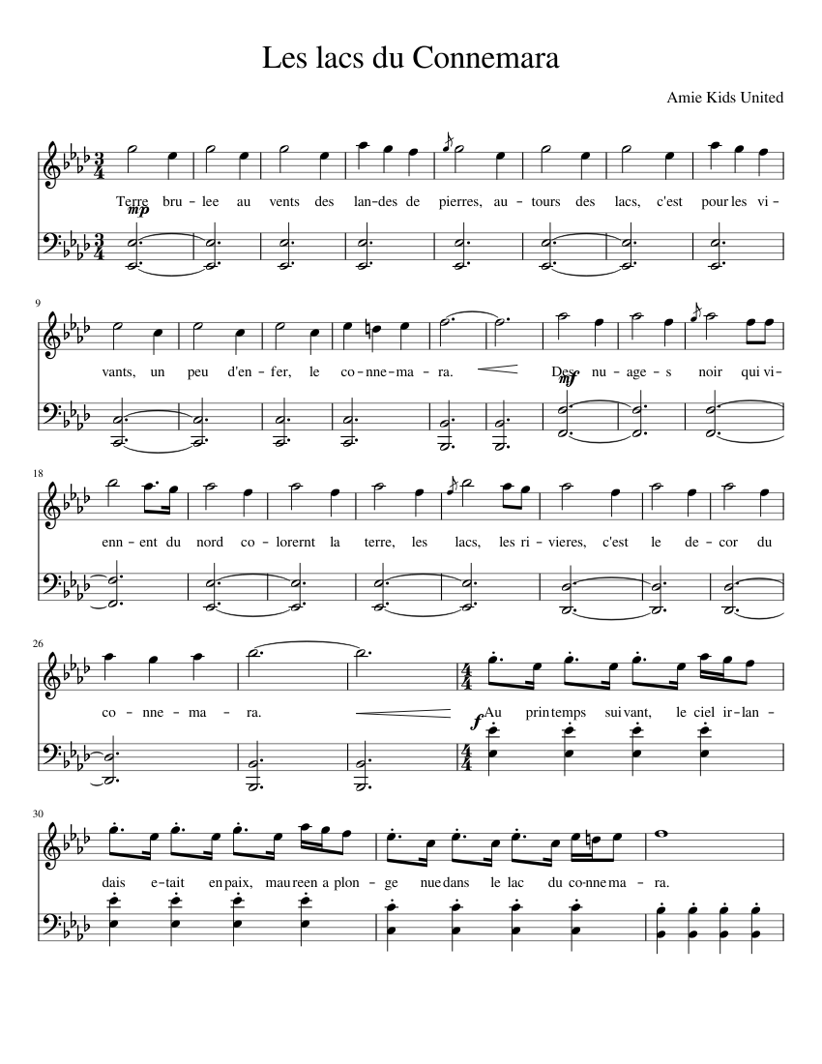
Mots difficiles
La paix de l’âme:
Gemoedsrust, vrede van de ziel

Slide 8
Mots difficiles
Un gout de meilleur:
een voorproefje van het beste

Slide 9
Opinion
1
2
Un rythme inhabituel
Un chanson à chanter

Slide 10
Sources
1
2
Wikipedia
LyricFind

Slide 11
Link Video
https://www.youtube.com/watch?v=bpEmjxobvbY

Slide 12
Link kahoot
https://create.kahoot.it/share/les-lacs-du-connemara/9d1ee8bd-5d61-4e82-b387-0bd3a53a247e

